Slide 1
Многомерные массивы

Slide 2
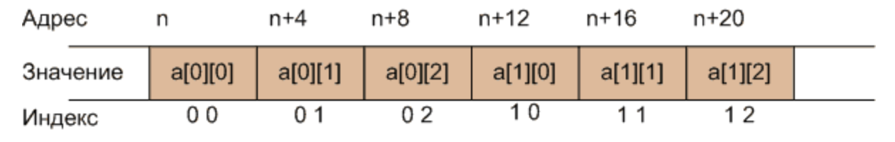
Расположение в памяти
Более удобное представление матриц, многомерных структур
int a[2][3];

Slide 3
использование
int matrix[4][4] = {
{ 1, 0, 1, 0 },
{ 0, 1, 0, 1 },
{ 1, 0, 1, 0 },
{ 0, 1, 0, 1 } };
for (int i = 0; i < 4; i++) {
for (int j = 0; j < 4; j++) {
printf(“%d ”, matrix[i][j]);
}
printf(”\n”);
}
void some_function(int matrix[4][4]);
int a[2][3] = { 1, 2, 3, 4, 5, 6 };

Slide 4
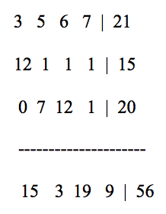
Задания
В двумерном массиве целых чисел посчитать сумму элементов: в каждой строке; в каждом столбце; одновременно по всем строкам и всем столбцам
В двумерном массиве целых числе посчитать: Сумму всех элементов массива, Среднее арифметическое всех элементов массива, Минимальный элемент, Максимальный элемент
Получить двумерный массив перемножив соответствующие элементы двух двумерных массивов
Напишите программу, в которой объявляется массив размером 5х10 и массив размером 5х5. Первый массив заполняется случайными числами, в диапазоне от 0 до 50. Второй массив заполняется по следующему принципу: первый элемент второго массива равен сумме первого и второго элемента первого массива, второй элемент второго массива равен сумму третьего и четвертого элемента первого массива

Slide 5
Задания
Создайте двухмерный массив. Заполните его случайными числами и покажите на экран. Пользователь выбирает количество сдвигов и положение (влево, вправо, вверх, вниз). Выполнить сдвиг массива и показать на экран полученный результат. Сдвиг циклический.
отсортировать все строки двумерного массива используя функцию з интерфейсом « sort(int row[]); »
На основе одного массива создать второй следующим образом: каждый последующий элемент второго массива равен суме предыдущего и соответствующего элемента первого маcсива

